Slide 1








주간보고서
작품명: MBS(Multi Business Service)
소프트웨어응용학부 4학년
201501164 김민규

Slide 2
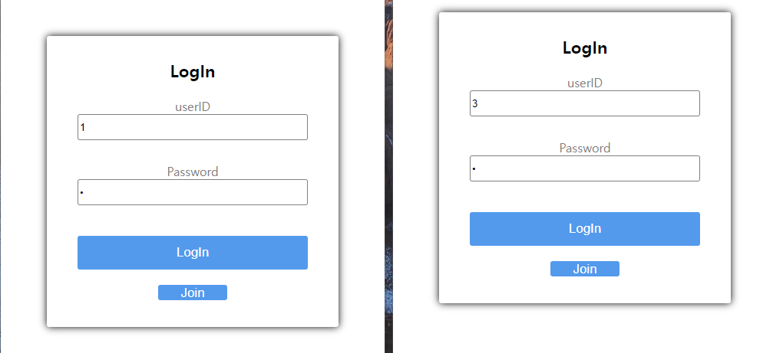
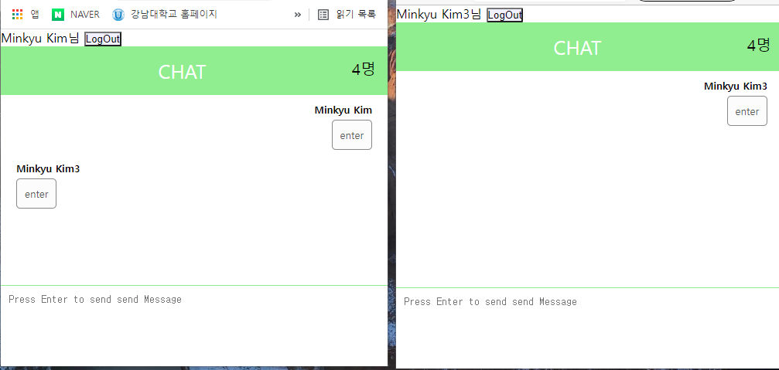
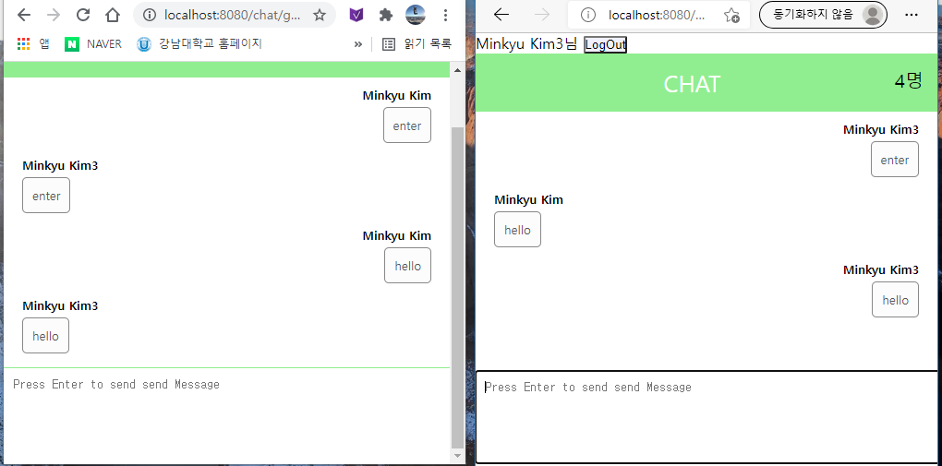
채팅

Slide 3
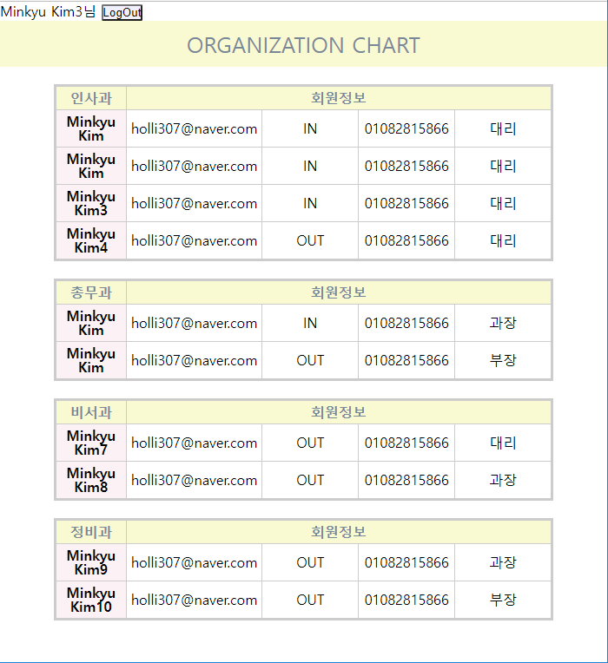
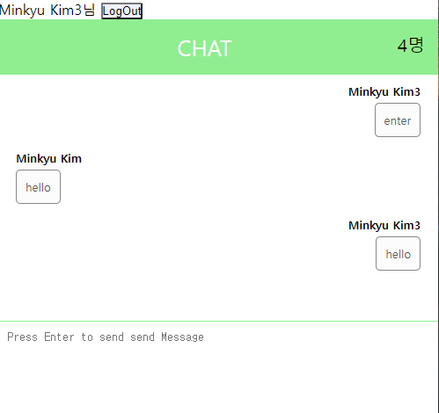
채팅

Slide 4
감사합니다

